Slide 1


Муниципальное автономное дошкольное образовательное учреждение «Детский сад комбинированного вида № 25 «Рябинка»
Августовская конференция работников образования города Бердска
«Историческое просвещение детей дошкольного возраста и их родителей через реализацию программы «Спортивный бердчанин»
Авторы:
Ашихмина Светлана Васильевна
(первая квалификационная категория)
Сафронова Оксана Николаевна
(первая квалификационная категория)
Бердск, 2025 г

Slide 2
Цель: формирование патриотических чувств и гражданской позиции у детей дошкольного возраста и их родителей через знакомство со спортивной сферой родного города.
Задачи:
1. Развивать познавательный интерес детей, родителей и педагогов к истории малой Родины.
2. Приобщать детей, родителей и педагогов к прошлому и настоящему родного города через разный виды деятельности.
3. Формировать у воспитанников чувство патриотизма на основе развития чувства гордости за свою семью, детский сад, город, страну.

Slide 3
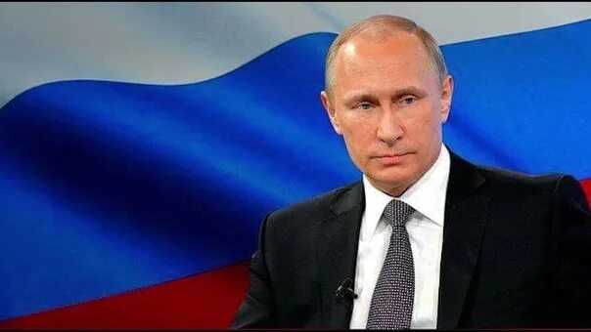
Владимир Путин:
«Глубокое знание своей истории, уважительное, бережное отношение к великому патриотическому, духовному, культурному наследию Отечества позволяет делать верные выводы из прошлого, черпать силы и вдохновение в ратных и трудовых свершениях предков»
«Спорт – это важнейшее средство воспитания молодого поколения, формирование у них чувства патриотизма, любви к Родине и уважения к традициям»

Slide 4


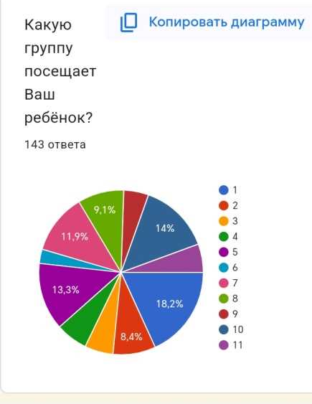
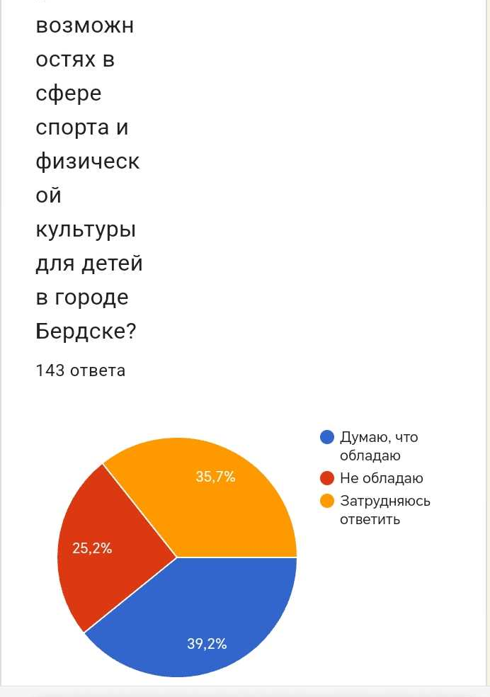
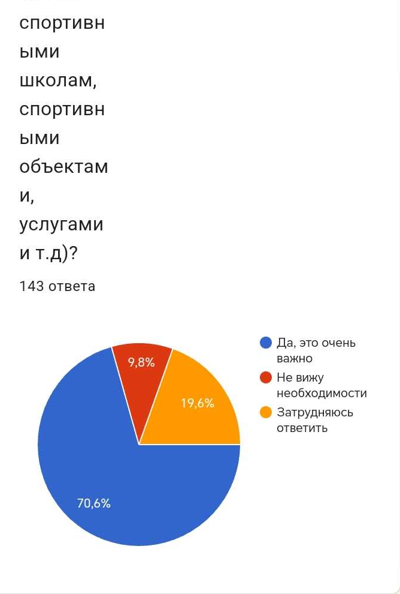
Анкетирование родителей

Slide 5

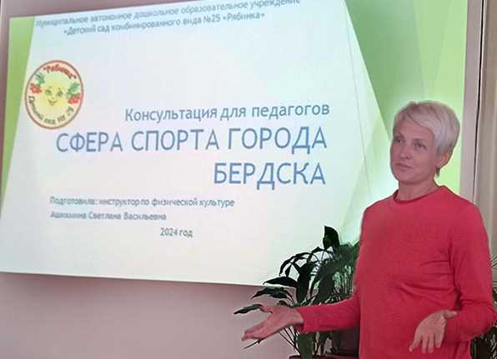
Консультации для педагогов

Slide 6







Социальные партнеры

Slide 7

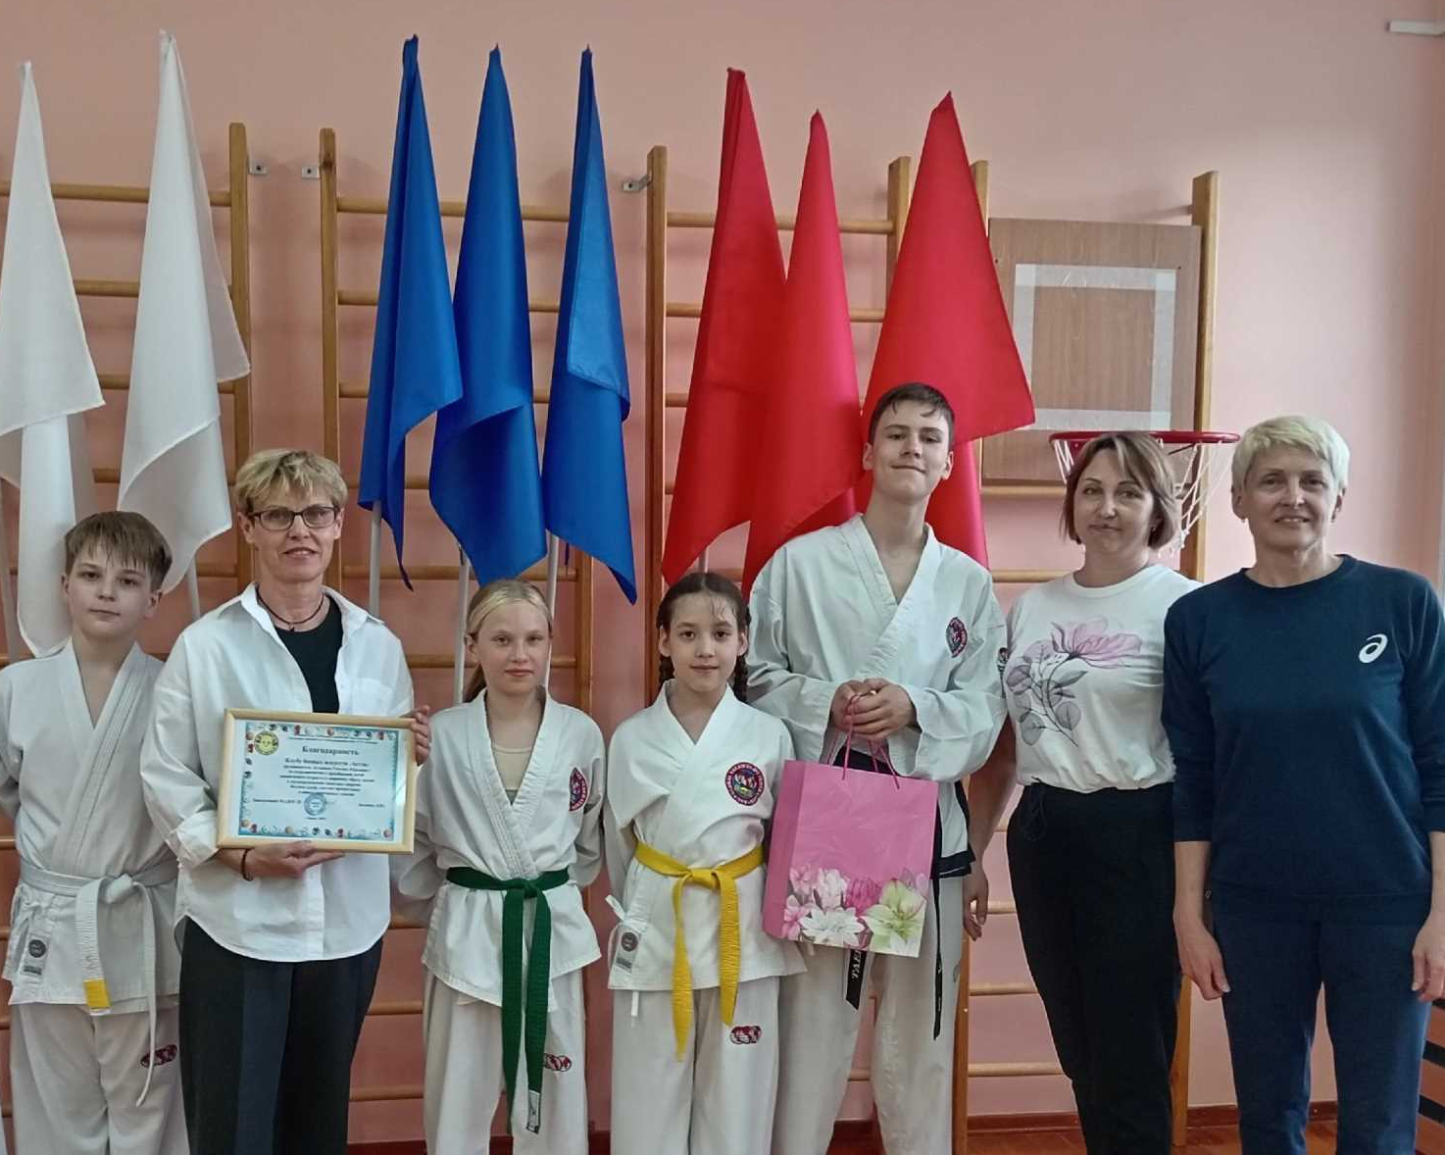
Вручение знаков ГТО выдающимися спортсменами города Бердска

Slide 8

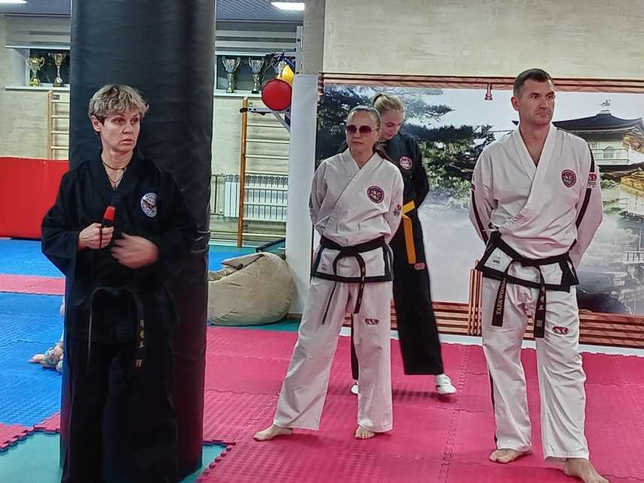
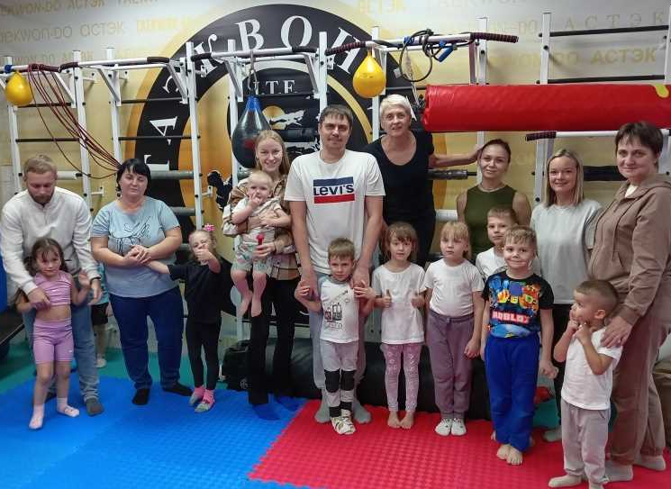
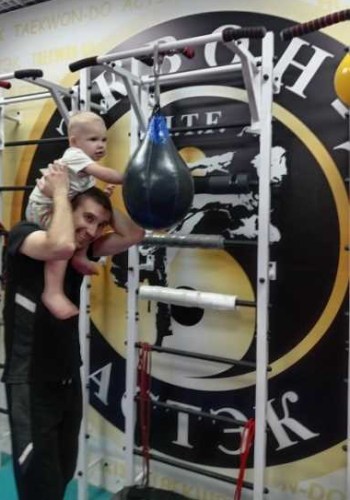
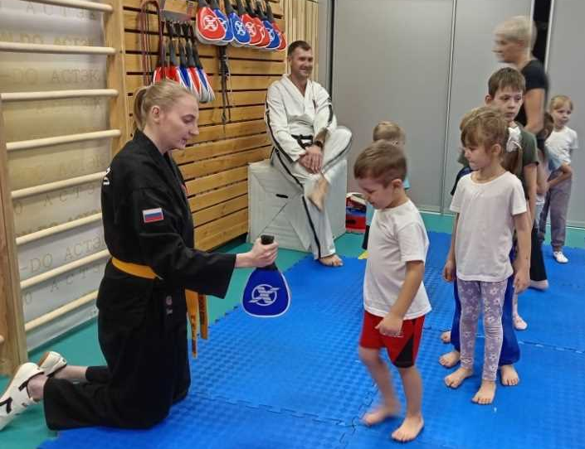
«Рябинка» на открытой тренировке в Астэке

Slide 9

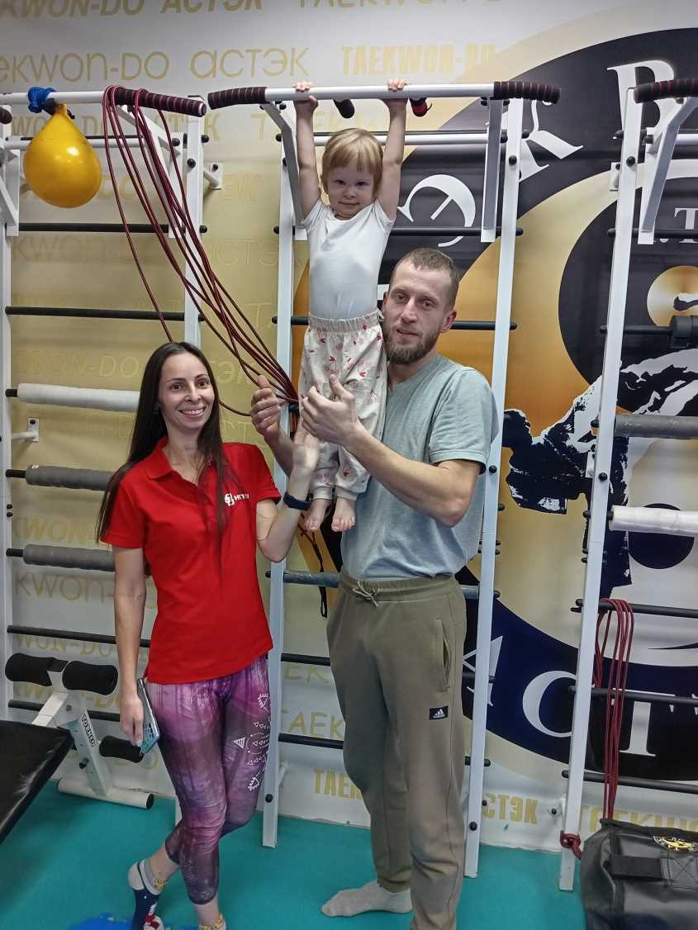
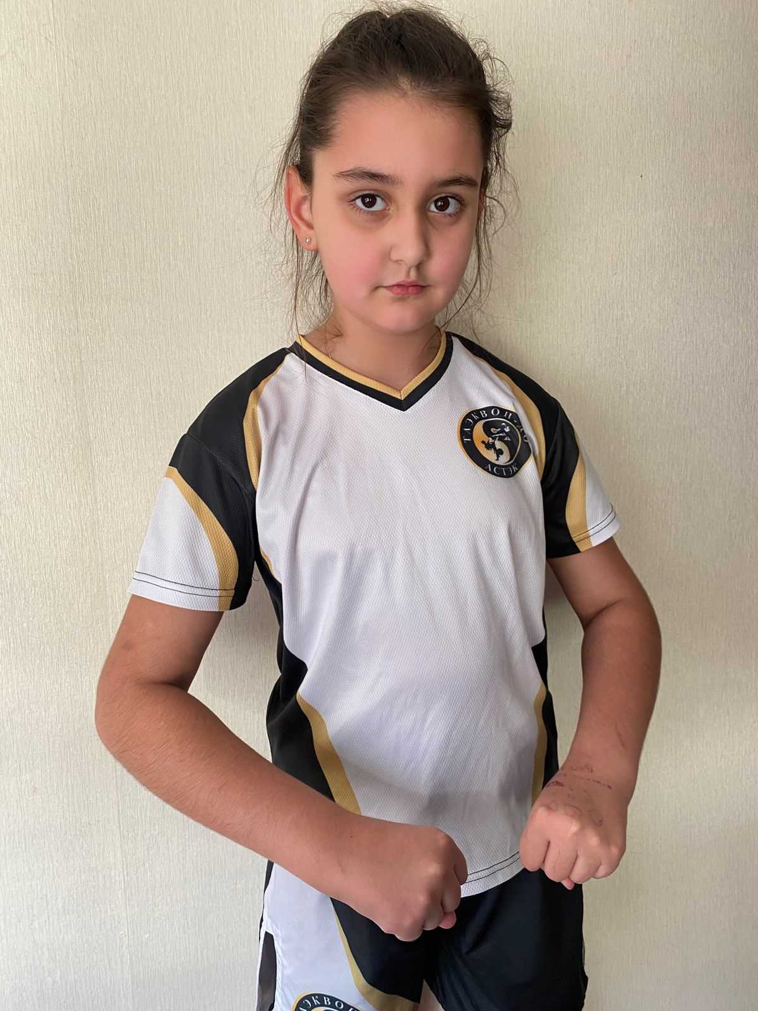
«Рябинка» на открытой тренировке в Астэке

Slide 10

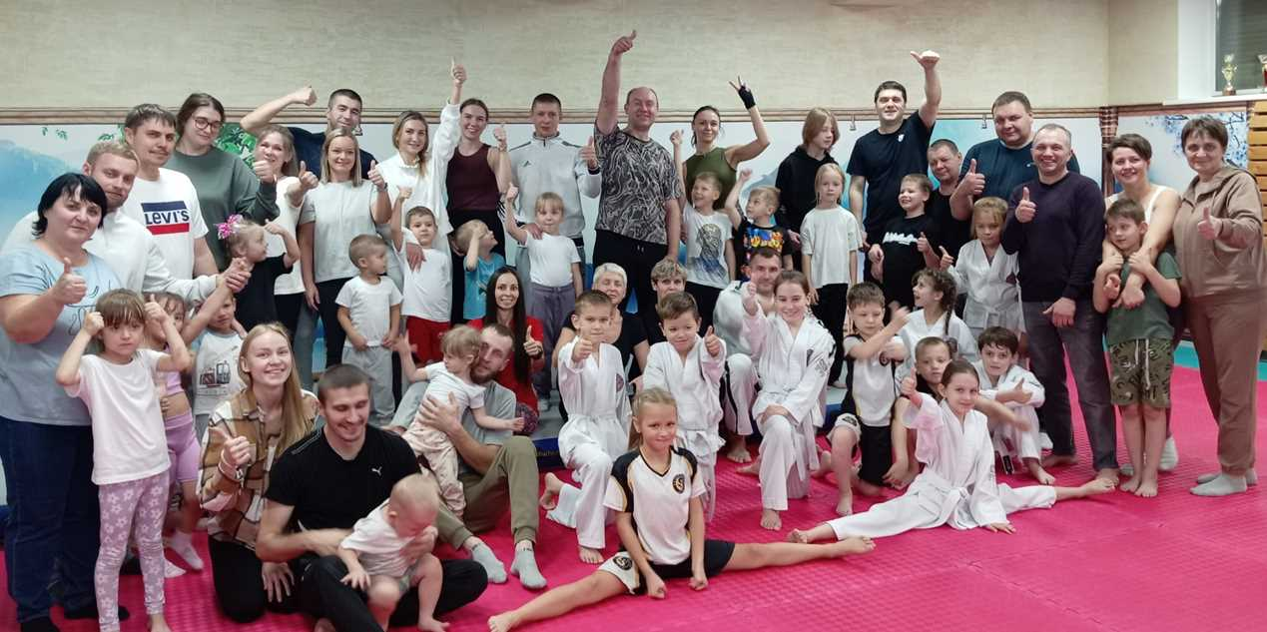
«Рябинка» на открытой тренировке в Астэке

Slide 11

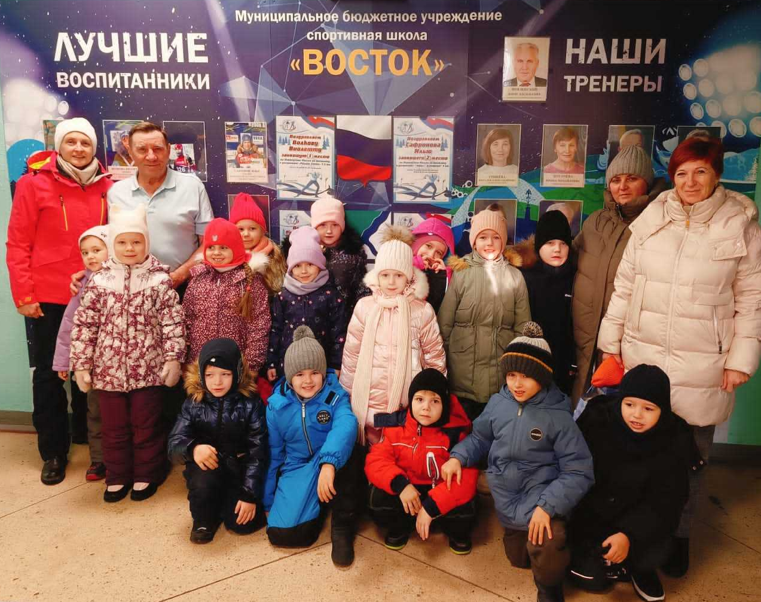
Экскурсия в спортивную школу «Восток»

Slide 12

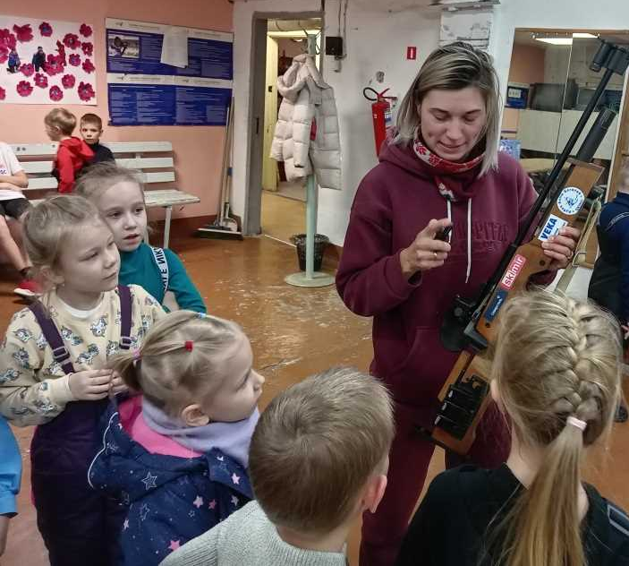
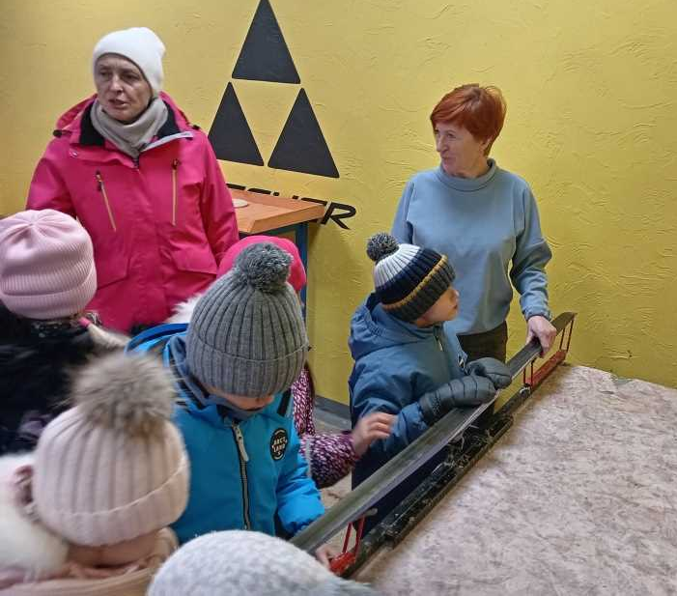
Экскурсия в спортивную школу «Восток»

Slide 13
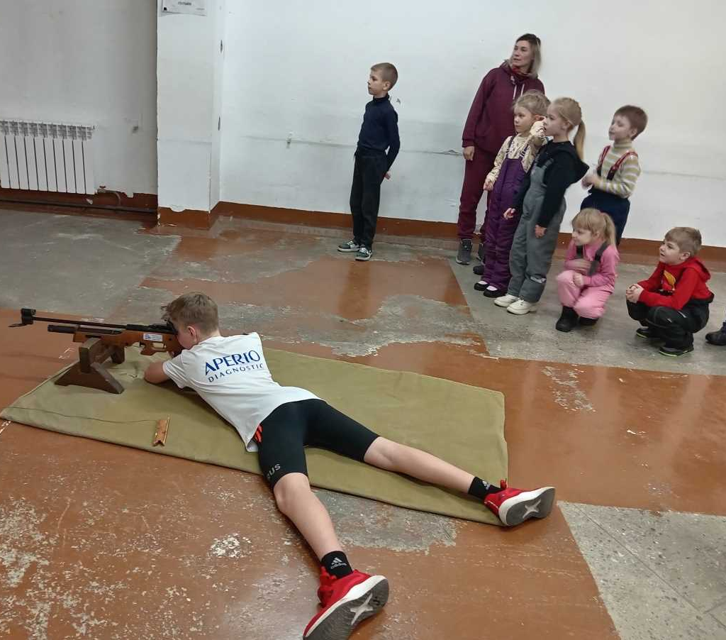
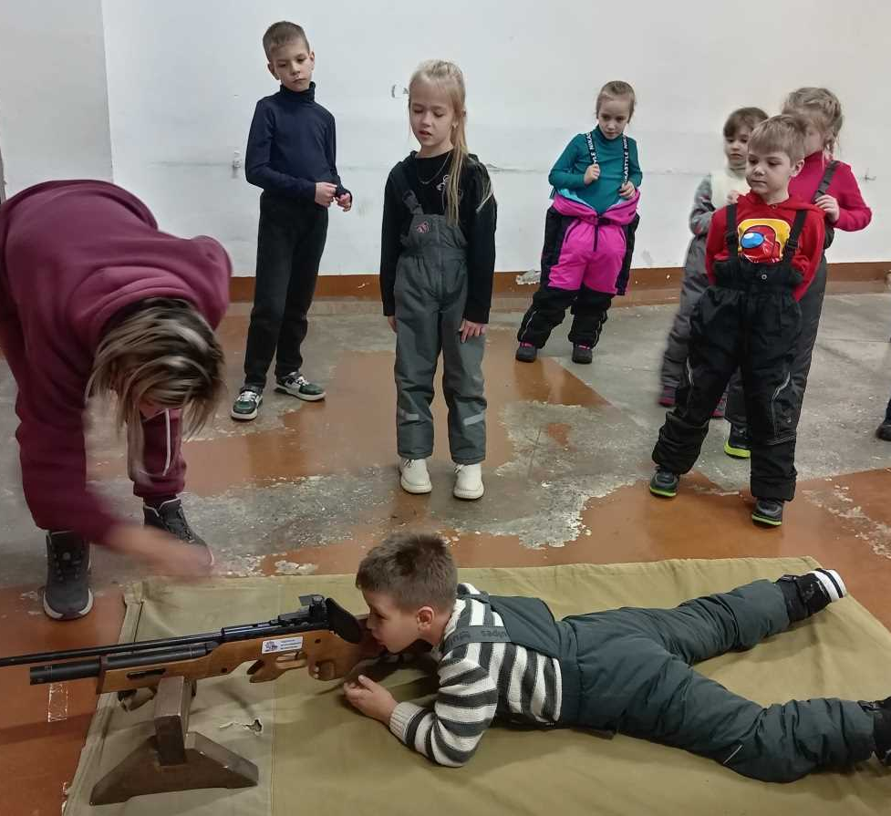
Экскурсия в спортивную школу «Восток»

Slide 14
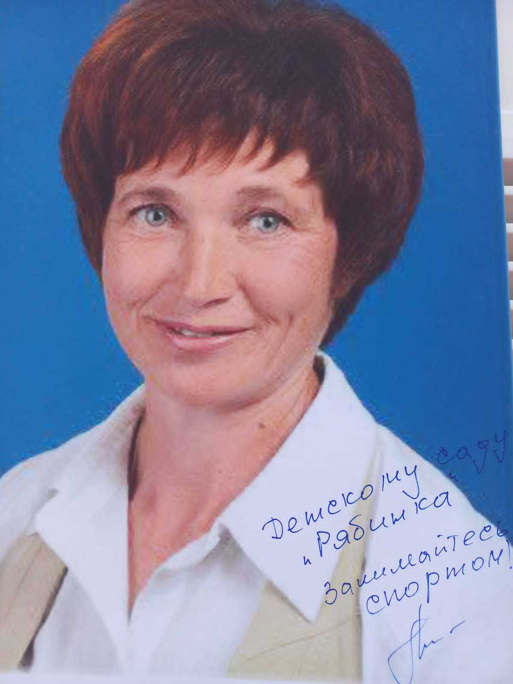
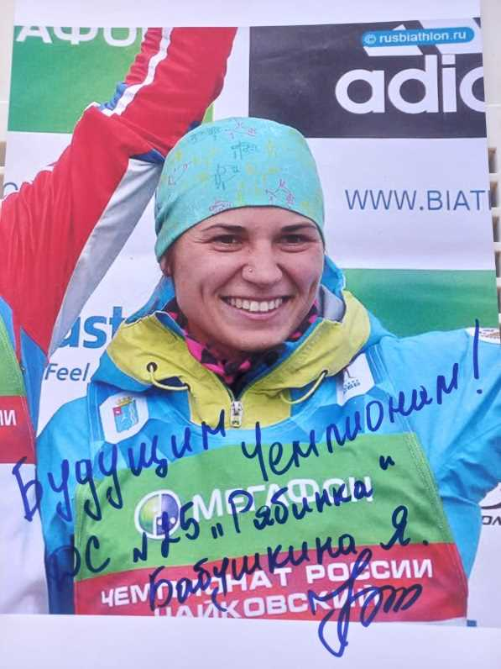
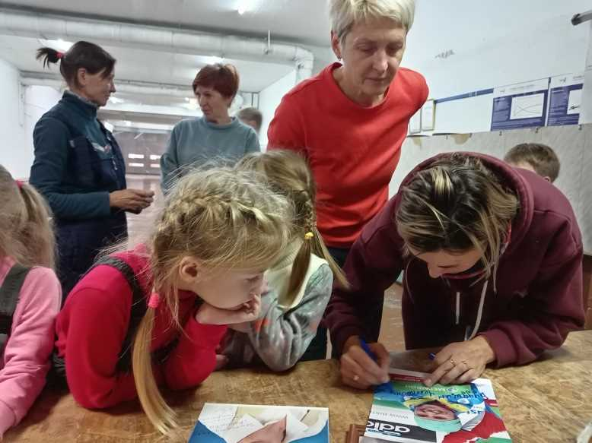
Экскурсия в спортивную школу «Восток»

Slide 15
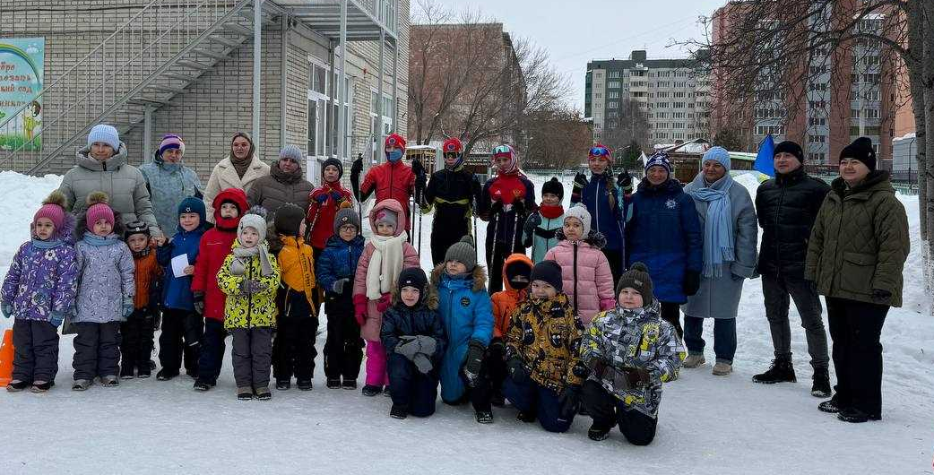
СШ «Восток» у нас в гостях

Slide 16
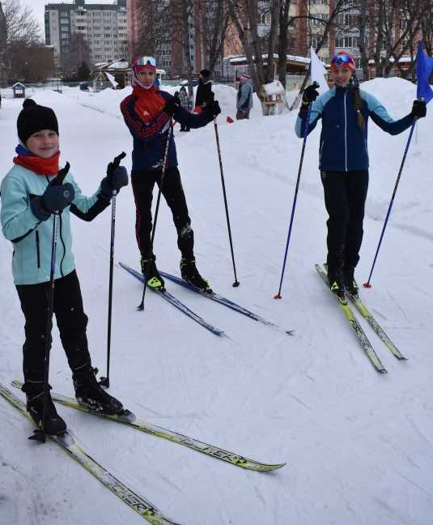
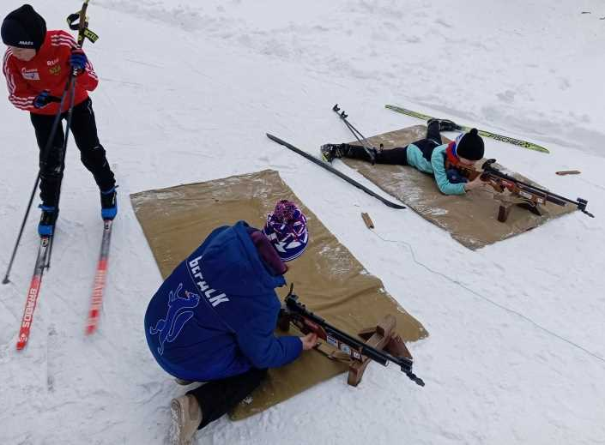
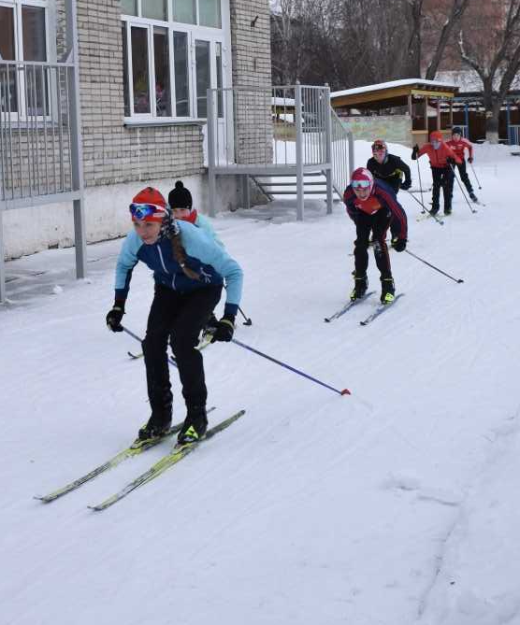
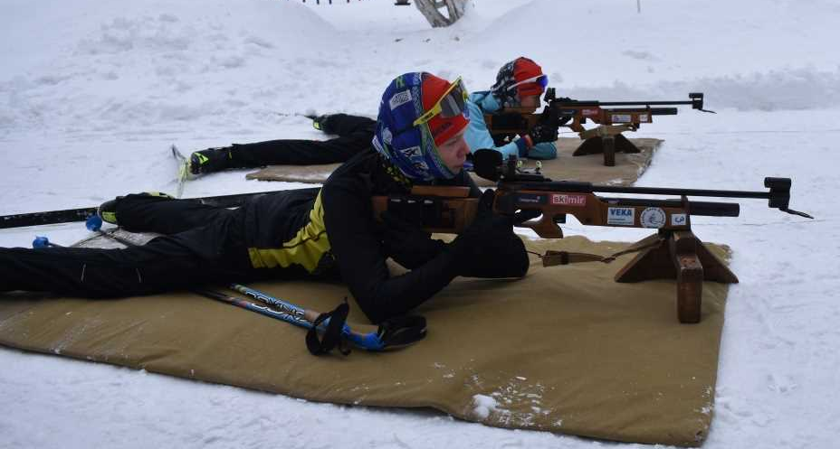
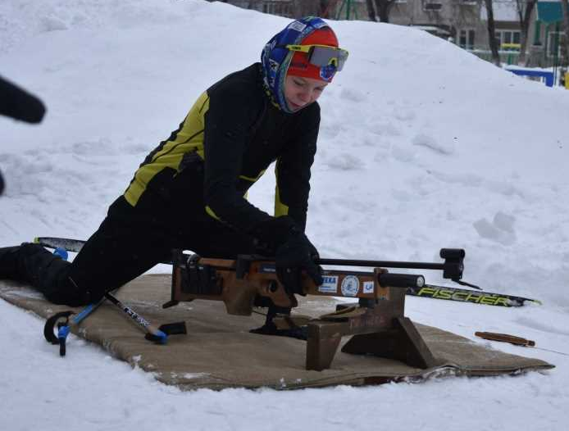
СШ «Восток» у нас в гостях

Slide 17

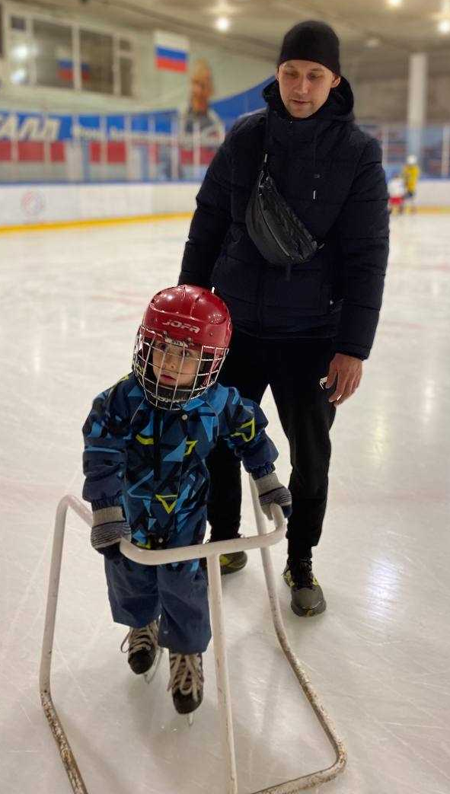
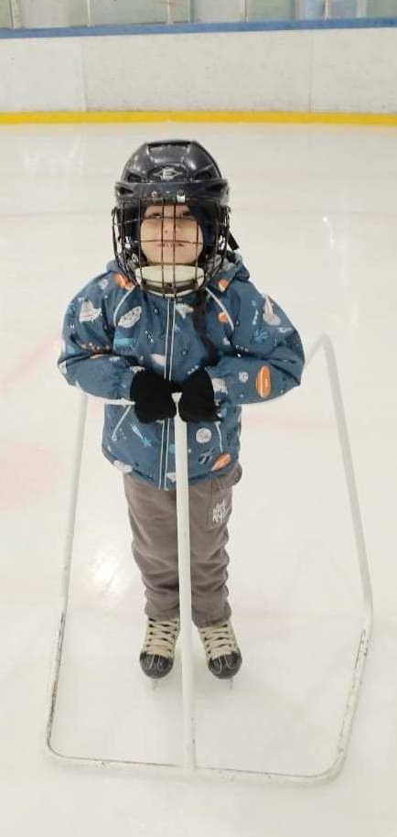
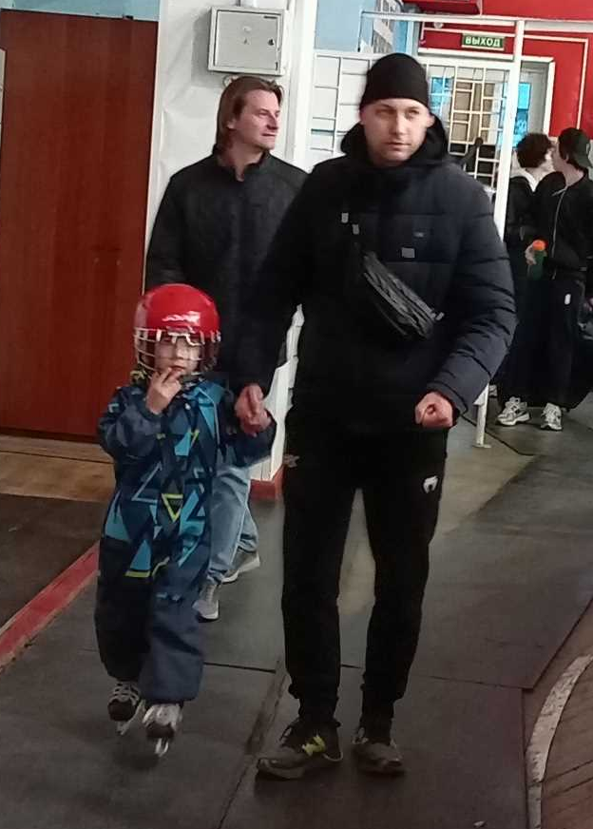
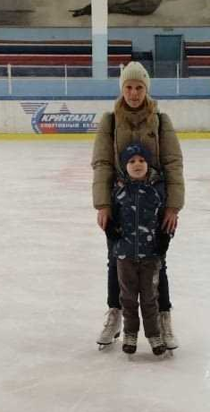
Трус не играет в хоккей

Slide 18
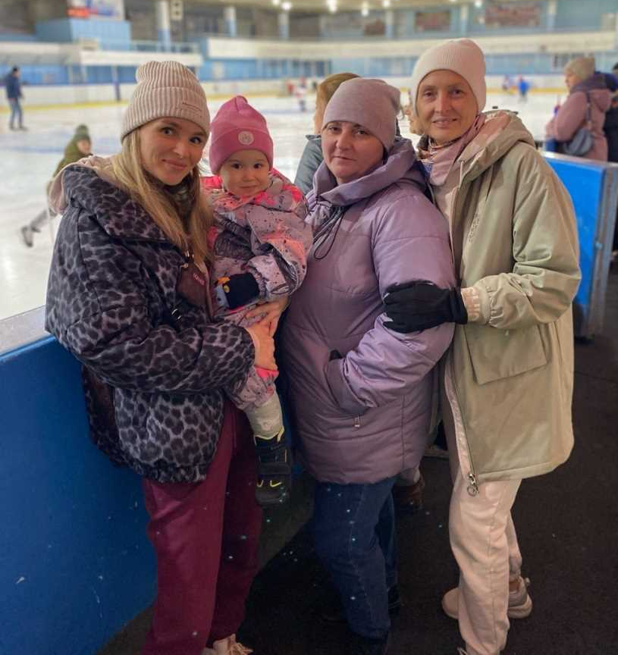
Трус не играет в хоккей

Slide 19

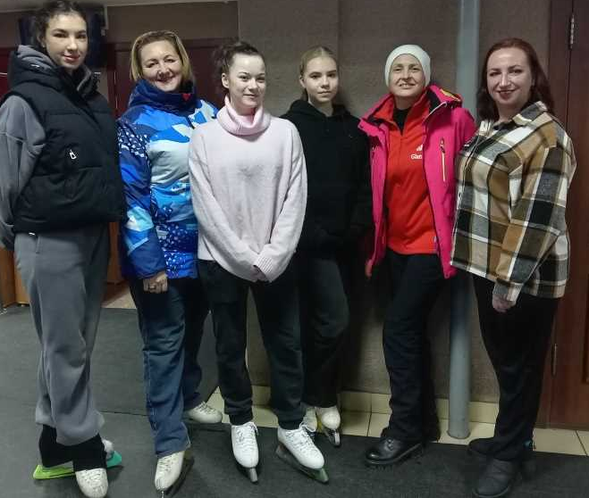
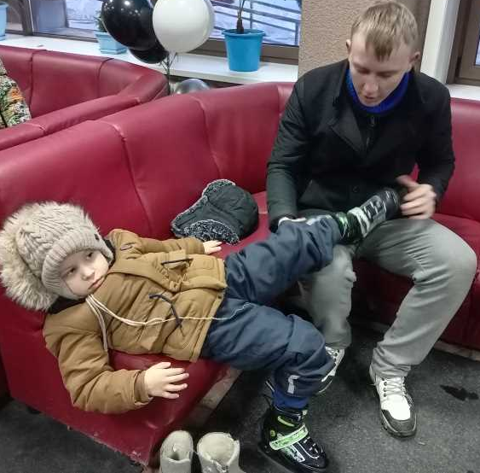
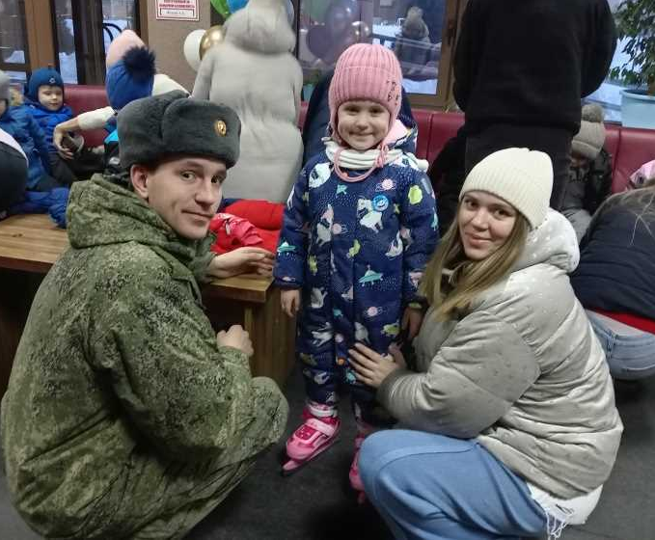
Мы в ЛДС «Бердск»

Slide 20
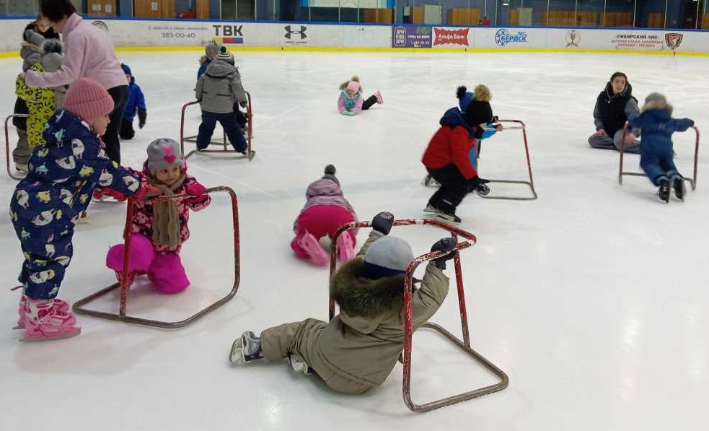
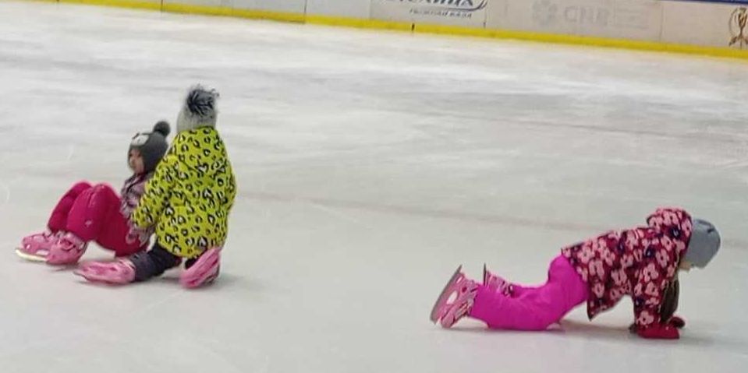
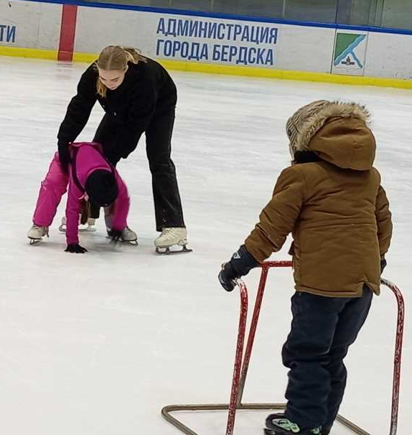
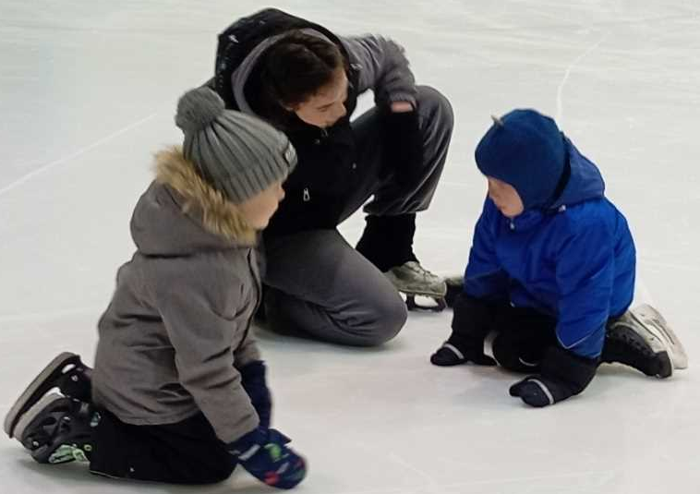
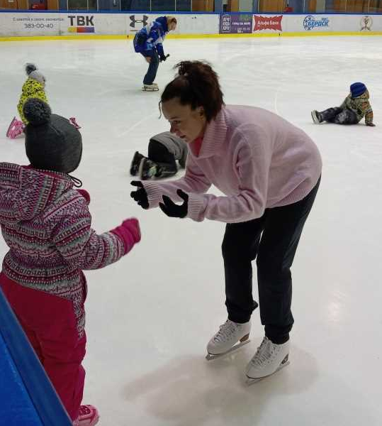
Мы в ЛДС «Бердск»

Slide 21

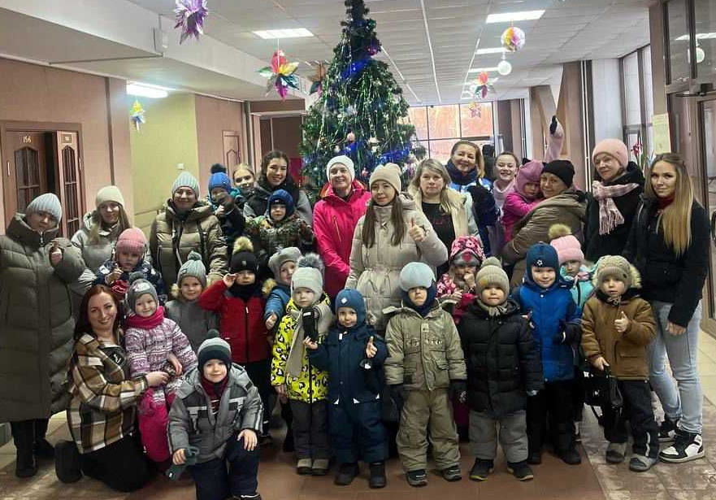
Мы в ЛДС «Бердск»

Slide 22

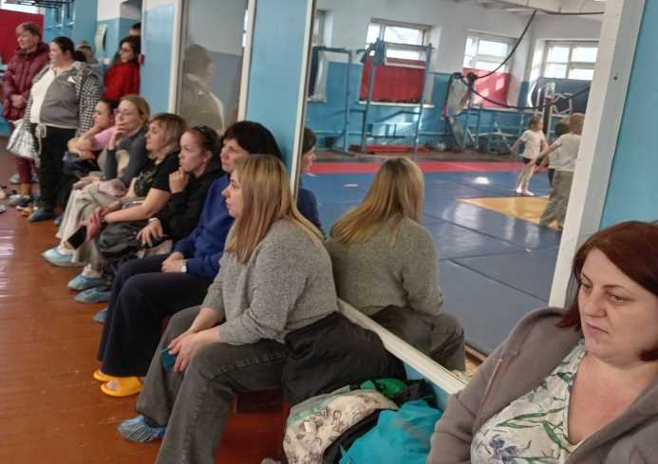
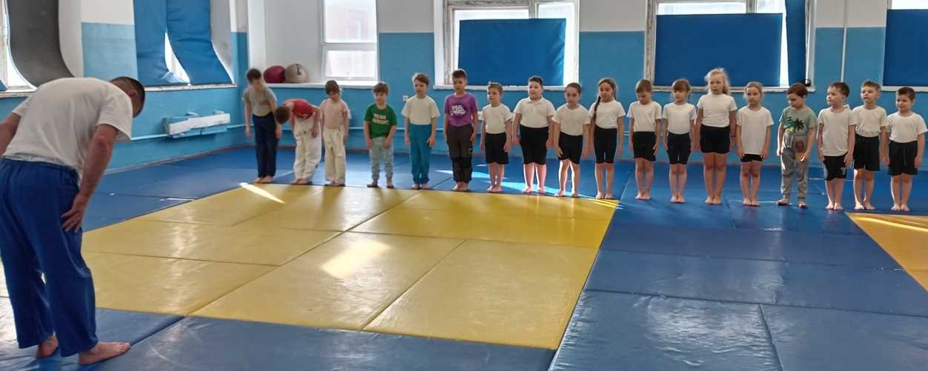
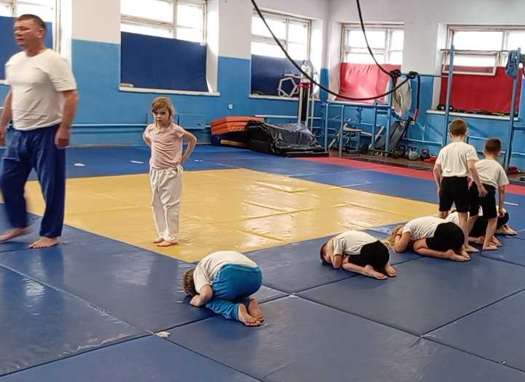
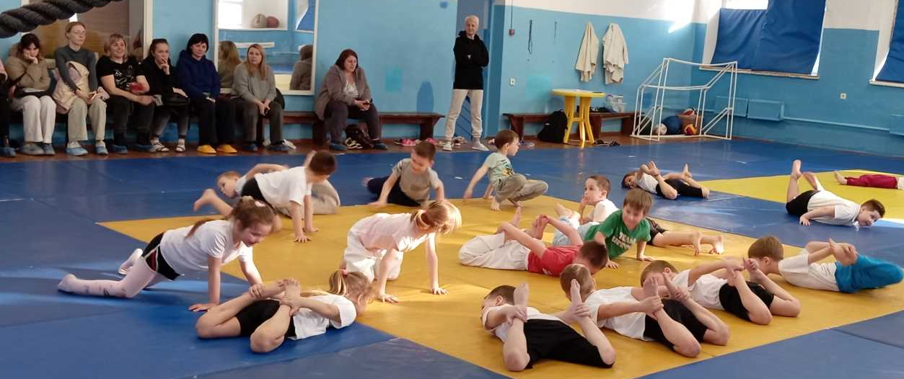
Тренировка в СШ «Олимп»

Slide 23
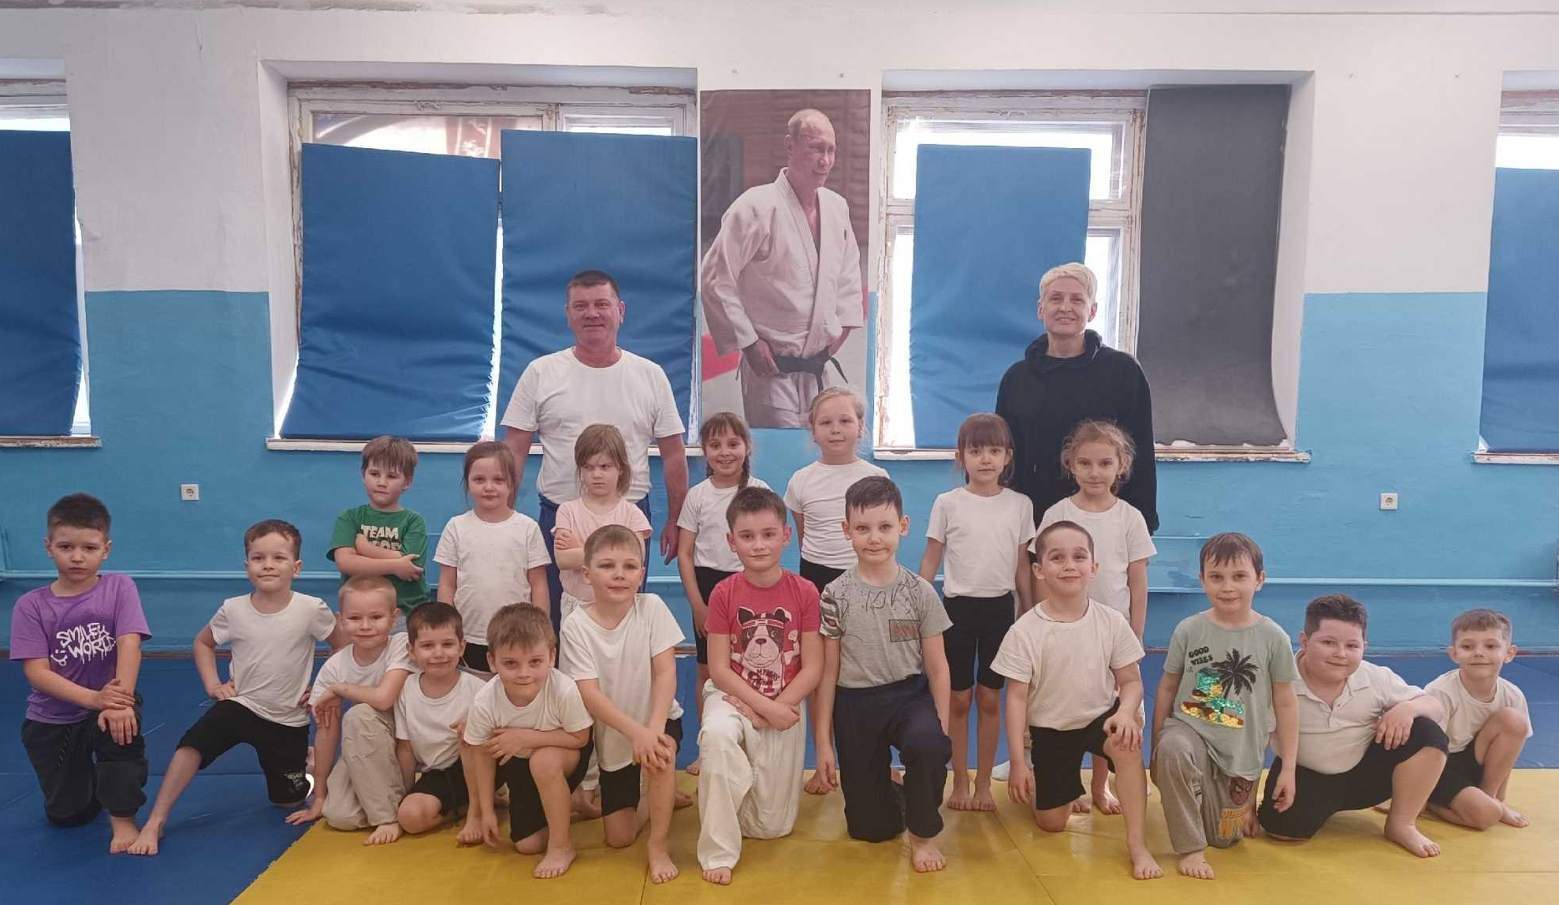
Тренировка в СШ «Олимп»

Slide 24

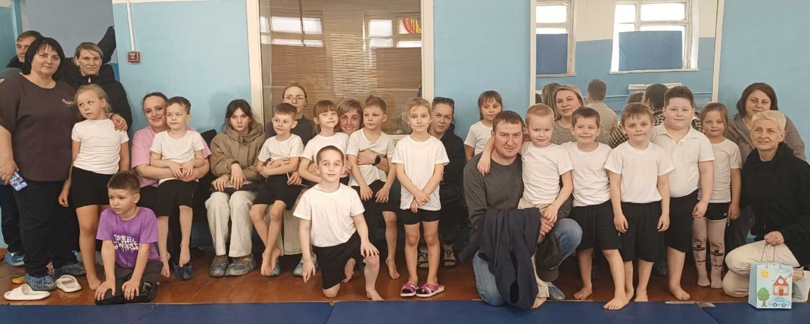
Тренировка в СШ «Олимп»

Slide 25

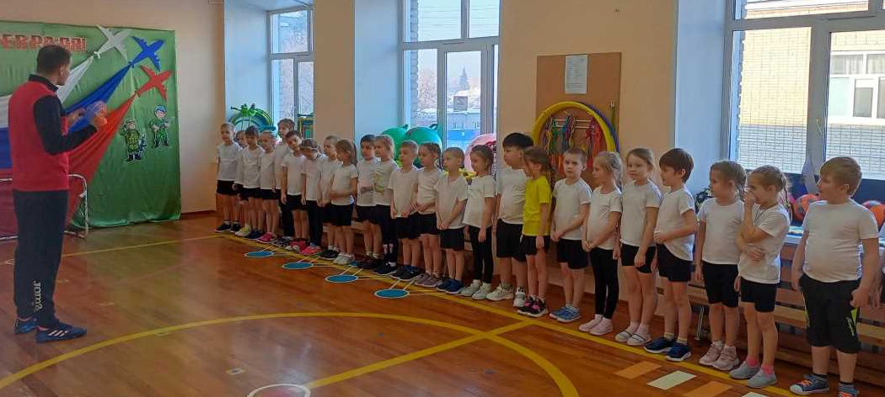
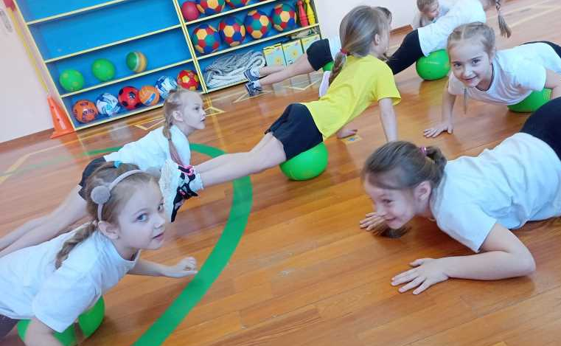
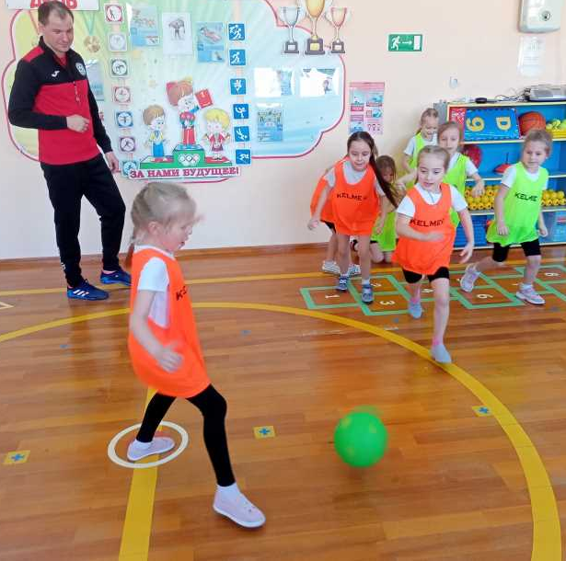


Школа футбола с СШ «Бердск»

Slide 26





Школа футбола с СШ «Бердск»

Slide 27


Школа футбола с СШ «Бердск»

Slide 28





Герои спорта у нас в гостях

Slide 29





Мы – партнеры Администрации города Бердска

Slide 30



Мы в спорте

Slide 31



Мы в спорте

Slide 32


Мы в спорте

Slide 33





Мы в спорте

Slide 34

Национальные проекты Российской Федерации
ФЕДЕРАЛЬНЫЙ ПРОЕКТ «ПАТРИОТИЧЕСКОЕ ВОСПИТАНИЕ»

Slide 35

Национальные проекты Российской Федерации
ФЕДЕРАЛЬНЫЙ ПРОЕКТ
«СПОРТ – НОРМА ЖИЗНИ»

